Slide 1

Веселая математика и физика
КВН

Slide 2
Цель конкурса:
Заинтересовать учащихся предметом, вовлечь их в самостоятельную работу; способствовать расширению кругозора учащихся.

Slide 3
Разминка
1.Игроки поочередно называют натуральные числа. Вместо чисел, обладающих свойств:
а) в записи есть цифра 5
б) число делится на 5
говорят «Мимо»

Slide 4
Разминка
2. Двое поочередно говорят произвольные числа, меньше 10, складывая их, Выигрывает тот, кто первый достигнет 100.

Slide 5
Конкурс первый «Загадки»
Всем поведает
Хоть и без языка,
Когда будет ясно,
А когда облака.

Slide 6
Конкурс первый «Загадки»
2. Две сестрички качались
Правды добивались,
А когда добились,
То остановились.

Slide 7
Конкурс второй (на внимательность)
Посмотрите какие числа написаны на этих фигурах

Slide 8
Конкурс второй (на внимательность)
8
6
4
5

Slide 9
Конкурс второй (на внимательность)
Сложите их и запишите сумму
Вспомните на каких фигурах какие числа были написаны.Запишите их

Slide 10
Конкурс третий «Кроссворд»
1
 | 2
3
 |  |  |  |  | 4
 |  |  |  |  | 5
 |  |  |  | 6
 |  |  |  |  | 7
 | 8
 |  |  |  | 9

Slide 11
Вещество, непроводящее электричество
Один из ученых, опыты которого доказали существование электрона и измерил его заряд
Сообщите телу электрический заряд
Одна из частиц, из которых состоит ядро атома
Одна из частиц, из которых состоит ядро атома
Один из ученых, опыты которого доказали существование электрона и измерил его заряд
Атом, потерявший или присоединивший один или несколько электронов
Прибор, служащий для обнаружения заряда
Одно из веществ, испускающих альфа-частицы

Slide 12
Конкурс четвертый (на сообразительность)
Какой знак нужно поставить между 3и 4 (5 и 6), чтобы получилось число меньше 4 (6) и больше 3 ( 5)

Slide 13
Конкурс пятый (конкурс капитанов )
Как разместить 6 кружков на плоскости, чтобы получилось 3 ряда по 3 кружка?

Slide 14
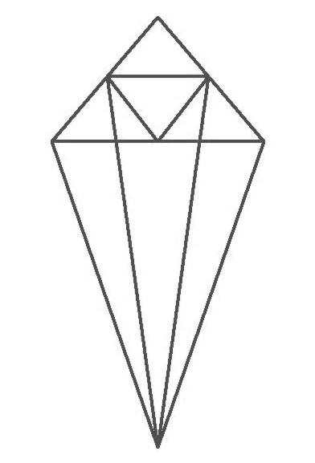
Конкурс шестой
Подсчитайте
сколько здесь
изображено
треугольников?

Slide 15
Конкурс седьмой (конкурс болельщиков)
Придумать четверостишье, используя слова:
Архимед | Милликен
Ванна | Электрон
Вода | Ион
Сила | Заряд

Slide 16
Конкурс восьмой
Тремя 4 ( 6) , не употребляя знаков действий написать наибольшее число

Slide 17
Конкурс восьмой
Экипаж, запряженный тройкой лошадей, проехал за 1 час 15 км. С какой скоростью бежала каждая лошадь?

Slide 18
Конкурс восьмой
Известно, что 5²=25; 10²=100; половина квадрата ¼. Чему равен угол в квадрате?

Slide 19
Конкурс восьмой
Две колхозницы шли в город и встретили на дороге еще 5 колхозниц. Сколько всего колхозниц шло в город?

Slide 20
Конкурс восьмой
Одно яйцо варится6 минут. Сколько надо варить 10 яиц?

Slide 21
Итоги конкурса
Победителем конкурса стала команда:

